Slide 1
НАО «Алматинский университет энергетики
и связи» им. Г.Даукеева
По вопросу формы и методы организации научно-исследовательской деятельности
Докладчик проректор по НИД Ph.D Саухимов А.А.
Notes:
Add background image and send it to back:
Click on the icon to add a Image >> Choose your Image >> Right Click on Image >> Send to Back >> Send to Back.
Change the image:
Right Click on Image >> Change Picture >> Choose your Image.

Slide 2
Формы научно-исследовательской деятельности
Профессорско-преподавательский состав
Обязательная НИР
Инициативная НИР
Публикация статей в международных журналах
Создать научную команду из числа докторантов, магистрантов, преподавателей, проведение актуальных исследований
Подготовка монографий
Стать участником научной команды;
Работа с отраслевыми партнерами (АО «АЖК»,
АО «НЦКИТ» и т.д.);
Участие в конференциях
Руководство магистрантами
Поиск и участие в оплачиваемых научных работах (Грантовое финансирование, контрактные проекты, международные проекты);
Руководство докторантами
Участие в тематических отраслевых вебинарах;
Проведение собственных тематических отраслевых вебинаров;
Участие и работах в отраслевых, экспертных советах, научно-технических советах и т.д;

Slide 3
Методы научно-исследовательской деятельности
Методы
Профессорско-преподавательский состав
Разъяснительные
Стимулирующие
Обязательная НИР
Инициативная НИР
1. Разработана прозрачная методика рейтинга;
1. Разработана методика по проведению конкурса для преподавателей исследователей с получением скидки по часам в ставке нагрузки;
2. Разработана прозрачная методика оплаты руководителям докторантов;
2. Консультативное содействие в участие конкурсов грантового финансирования, открытых конкурсов контрактных проектов;
3. Поиск партнеров;
4. Получение новых разрешительных документов для расширения деятельности оказываемых услуг;
3. Созданы условия финансирования статей, участие в конференции при подготовке докторантов;
5. Административное сопровождение контрактов и договоров;
6. Сопровождение международного сотрудничества;
4. Определены перспективные и актуальные научные направления для подготовки магистрантов и докторантов.
7. Административное сопровождение документов интеллектуальной собственности;
8. Принятие важных решений на НТС;

Slide 4
Формы научно-исследовательской деятельности
Профессорско-преподавательский состав
Обязательная НИР
 | Требования соответствия категории | Профессор |  |  | Ассоциированный профессор |  |  | Ст. преподаватель |  |  | Преподаватель
 |  | А | B | C | А | B | C | А | B | C | А | B | C
№
1 | Руководитель оплачиваемой научной темы. Не менее 1 в год. | + | + |  | +
2 | Исполнитель опаливаемой научной темы. Не менее 1 в год |  |  |  |  | + |  | + |  |  | +
3 | Руководитель не менее 1 докторанта, прошедшего успешное утверждение в ВАК | + |  |  | +
4 | Публикации в Scopus или Web of Science, не менее 1 в год (процентиль не менее 35) |  | + |  |  | +
5 | Публикации в Вестнике АУЭС (не менее 1 в год) | + | + | + | + | + | + | + | + | +
6 | Публикации в журналах, рекомендуемых ККСОН (не менее 2 в год) |  | + | + |  | + | + | + | +
7 | Подготовка и опубликование монографии, книги не менее 1 в 3 года | + | + | + | + | +
8 | Патенты на изобретения, полезной модели, не менее 1 патента в 2 года | + | + | + | + | + |  | +
9 | другие публикации (конференции, семинары и т.д. ) не менее 2 в год, при этом личное выступление не менее 1 раз в год |  |  | + | + | + | + | + | + | + | +
10 | Подготовка обучающихся (студентов, магистрантов) к конкурсам, Start Up проектам, олимпиадам |  |  |  |  |  | + |  |  | + |  |  | +

Slide 5
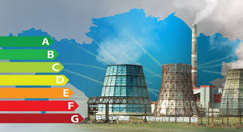
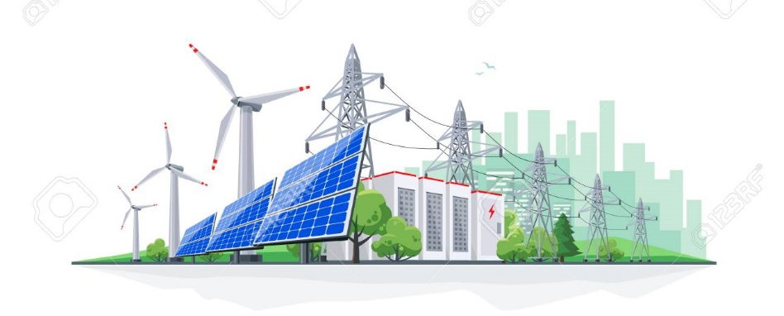
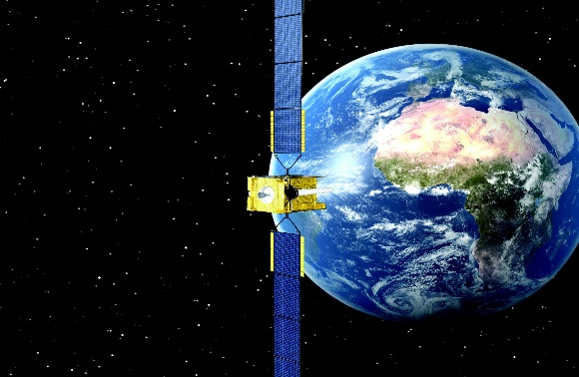
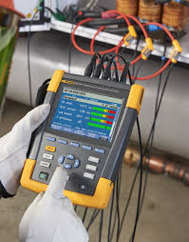
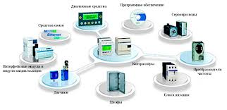
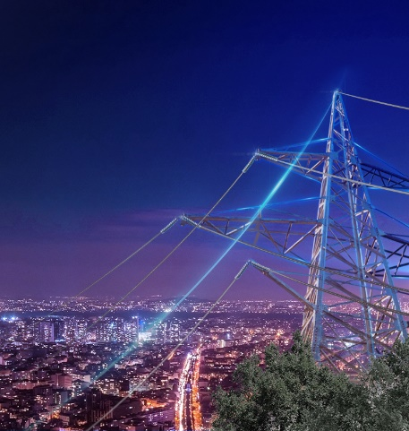
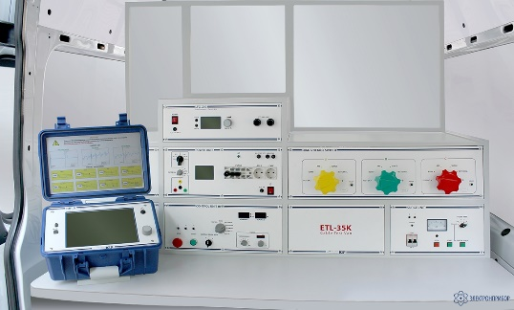
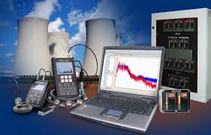
Формы научно-исследовательской деятельности
Инициативная НИР
Научно-технический центр
Научно-технический центр
Научно-технический центр
Научно-технический центр
Научно-технический центр
Энергетический мониторинг
и экспертиза
Smart Power Grid
Проблем информационной безопасности
SpaCE: Communication & Engineering Centre
Анализ качества электрической энергии
Научно-исследовательская лаборатория
Научно-исследовательская лаборатория
Научно-исследовательская лаборатория
Научно-исследовательская лаборатория
Научно-исследовательская лаборатория
Научно-исследовательская лаборатория
Исследования проблем топливно-энергетического комплекса
Автоматизированные системы управления технологическими процессами имени К. Еренчинова
«Интеллектуальные электроэнергетические системы»
«Возобновляемые источники энергии и новые технологии в энергосбережении»
«Электротехнический центр»
Экологическая испытательная лаборатория
Учебно-исследовательская лаборатория
Учебно-исследовательская лаборатория
Учебно-исследовательская лаборатория
Электроэнергетические системы и энергоэффективность
Возобновляемые источники энергии и энергосбережения
Водоподготовки и водно-химических режимов
Всего: 5 НТЦ, 6 ТНИЛ, 3 УИЛ

Slide 6
Формы и методы научно-исследовательской деятельности
Руководители научных объединений
№ | Научные подразделения | Название | Заведующий
 | НТЦ
1 | Научно-технический центр | Проблем энергетической эффективности | Кибарин Андрей Анатольевич
2 | Научно-технический центр | Smart Power Grid | Саухимов Алмаз Абжалиевич
3 | Научно-технический центр | Проблем информационной безопасности | Бердибаев Рат Шындалиевич
4 | Научно-технический центр | SpaCE: Communication & Engeneering Centre | Алипбаев Куаныш Арингожаевич
28 преподавателей– исследователей:
4 доктора технических наук
№ | Научные подразделения | Название | Заведующий
 | ТНИЛ
1 | Тематическая научно-исследовательская лаборатория | Возобновляемые источники энергии и новые технологии в энергосбережении | Стояк Вячеслав Владимирович
2 | Тематическая научно-исследовательская лаборатория | Интеллектуальные электроэнергетические системы» (ИЭС) | Тохибакиев Кармель Камилович
3 | Тематическая научно-исследовательская лаборатория | Автоматизированные системы управления технологическими процессами имени К. Еренчинова | Жусупбеков Сарсенбек Сейтбекович
4 | Тематическая научно-исследовательская лаборатория | Исследования проблем топливно-энергетического комплекса | Жакупов Алмас Аусыдыкович
5 | Тематическая научно-исследовательская лаборатория | Электротехническая лаборатория | Жумагазин Бораш Абилович
6 | Тематическая научно-исследовательская лаборатория | Экологическая испытательная лаборатория | Абикенова Асель Амангельдиевна
14 кандидата технических наук
3 Ph.D
6 докторантов
1 преподаватель
№ | Научные подразделения | Название | Заведующий
 | УИЛ
1 | Учебно-исследовательская лаборатория | Электроэнергетические системы и энергоэффективность | Дмитриченко Виктор Иванович
2 | Учебно-исследовательская лаборатория | Водоподготовки и ВХР
3 | Учебно-исследовательская лаборатория | Возобновляемые источники энергии и энергосбережения | Нигматуллин Расим Маулянович

Slide 7
Спасибо за внимание!
8 (727) 292 42 99
AUES.KZ
г. Алматы, ул. Байтурсынулы 126/1
Notes:
DEVICE IMAGE:
Select the device screen (two click on the screen) >> Right click on screen >> Format Picture >> Fill Tab >> Picture or texture fill >> File button >> Choose your Image

